Slide 1
组会汇报-论文阅读
胡悦
2019年6月20日

Slide 2
ATRank: An Attention-Based User Behavior Modeling Framework for Recommendation
Chang Zhou, Jinze Bai, Junshuai Song, Xiaofei Liu, Zhengchao Zhao, Xiusi Chen, Jun Gao
Alibaba Group
Key Laboratory of High Confidence Software Technologies, EECS, Peking University
AAAI-18 A类
AAAI Conference on Artificial Intelligence

Slide 3
主要内容
提出一种基于注意力机制的用户异构行为序列的建模框架，并将其应用到推荐场景中。
将不同种类的用户行为序列进行分组编码，并映射到不同子空间中。利用 self-attention 对行为间的互相影响进行建模。最终得到用户的行为表征，下游任务就可以使用基本的注意力模型进行有更具指向性的决策。尝试用同一种模型同时预测多种类型的用户行为，使其达到多个单独模型预测单类型行为的效果。
常用方法是在异构行为上手动提取各种聚合特征。现有缺陷：RNN难以并行，LSTM中内部存储无法记住特定的行为记录，且与GRU一样很难保持长期依赖性，CNN无法保留特定行为特征且需较深层次来建立任意行为间的影响。
投影
Self-attention
变长异构行为表示
多个潜在空间
考虑其他行为带来的影响
在attention向量和排名项目向量之间执行vanilla attention
对每个用户行为进行建模
输出
排名神经网络

Slide 4
创新点
1. 提出一种能够融合用户多种时序行为数据的方法，提出一种能够同时考虑异构行为和时序的解决方法。
2. 使用类似Google的self-attention机制去除CNN，LSTM的限制。
3. 便于扩展，允许更多不同类型的行为数据接入，同时提供多任务学习的机会，弥补行为稀疏性。
4.将用户行为解释为（a, o, t）三元组，a:行为类型，o:目标项目，t:时间。
分组
嵌入
U = {(aj, oj, tj)|j = 1, 2, ...,m}.
G = {bg1, bg2, ..., bgn}
uij = fi(aj, oj, tj).
编码
投影
S = concat(0)(FM1 (ubg1 ),FM2 (ubg2 ), ...,FMn(ubgn))
uij = embi(oj) + lookupti(bucketizei(tj)) + lookupai(aj)

Slide 5
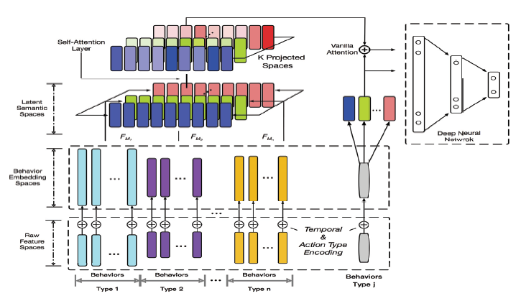
Time Encoding + Self Attention → 代替CNN/RNN描述序列信息
潜在语义空间
行为嵌入空间
原始特征空间

Slide 6
实验
数据集： Amazon 和 Taobao （http://jmcauley.ucsd.edu/data/amazon/）
评价指标：AUC（ROC曲线下与坐标轴围成的面积，AUC值等价于将随机选择的正样本排序在随机选择的负样本之前的概率，AUC越大，说明该分类器分类效果更好）
基线：
BPR-MF（贝叶斯个性化排名）：Rendle, S.; Freudenthaler, C.; Gantner, Z.; and Schmidt-Thieme, L. 2009. Bpr: Bayesian personalized ranking from implicit feedback. In Proceedings of the twenty-fifth conference on uncertainty in artificial intelligence, 452–461. AUAI Press.
Bi-LSTM：Zhang, Y.; Dai, H.; Xu, C.; Feng, J.; Wang, T.; Bian, J.;Wang, B.; and Liu, T.-Y. 2014. Sequential click prediction for sponsored search with recurrent neural networks. In AAAI, 1369–1375.并替换为双向LSTM。
Bi-LSTM+Attention:加入vanilla attention。
CNN+Pooling（具有最大池化的CNN）:Zheng, L.; Noroozi, V.; and Yu, P. S. 2017. Joint deep modeling of users and items using reviews for recommendation. In Proceedings of the Tenth ACM International Conference on Web Search and Data Mining, 425–434. ACM.

Slide 7
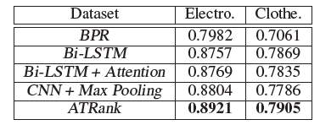
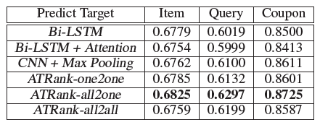
实验结果
Amazon
Ali

